Slide 1
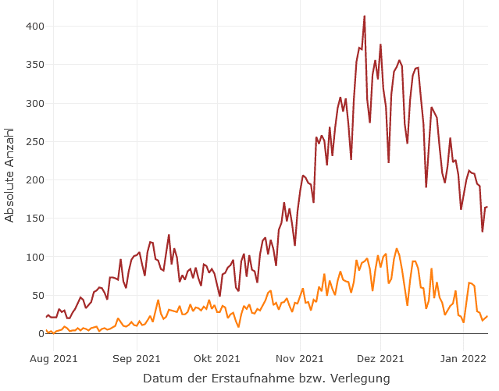
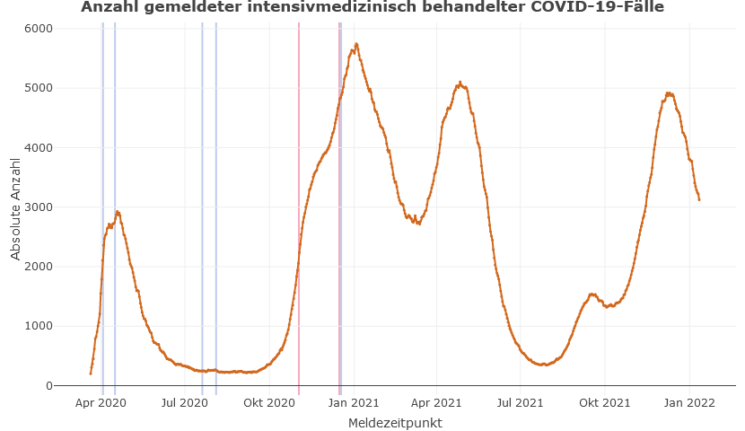
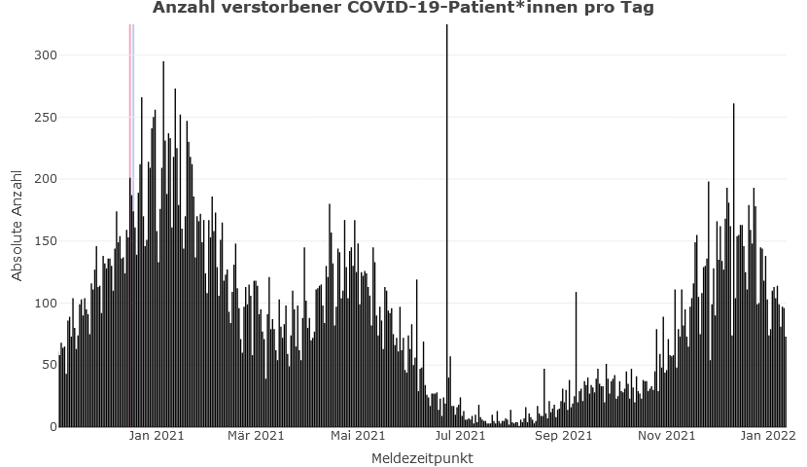
DIVI-Intensivregister
Neuaufnahmen auf die ITS (pro Tag)
Mit Stand 12.01.2022 werden 3.064 COVID-19-Patient*innen auf Intensivstationen (der ca. 1.300 Akutkrankenhäuser) behandelt.
In vielen Bundesländern Reduktion in der COVID-ITS-Belegung
ITS-COVID-Neuaufnahmen mit +1.265 in den letzten 7 Tagen, aber weiterhin hohen Todeszahlen pro Tag
Lock-Down
Lock-Down
5.762
3.064
Notes:
Vorwoche Belegung: 3.562 (am 05.01) -> Abfall ITS-Belegung zu Vorwochen : - 498
Vorwoche Aufnahmen: +1.397 -> leichter Rückgang in der Neuaufnahmen 7-Tage-Anzahl ca xxx weniger als letzter Woche

Slide 2
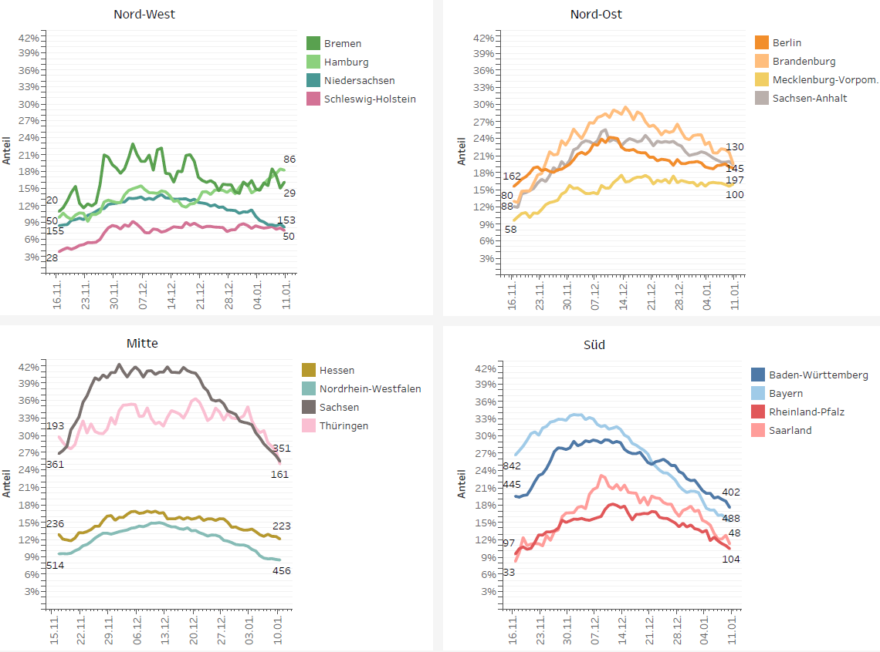
Anteil der COVID-19-Patient*innen an der Gesamtzahl betreibbarer ITS-Betten (* letzte 8 Wochen)
Datenstand: 11.01.2022
Notes:
- 5 BL > 20% - 13 Bl > 12%

Slide 3
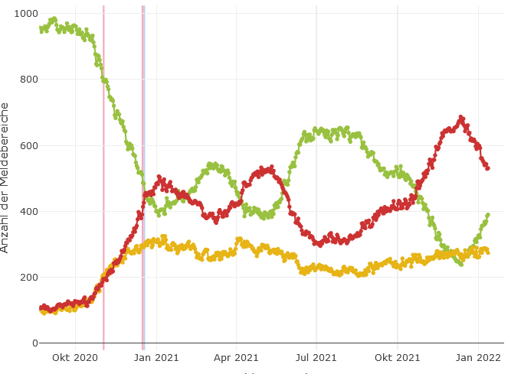
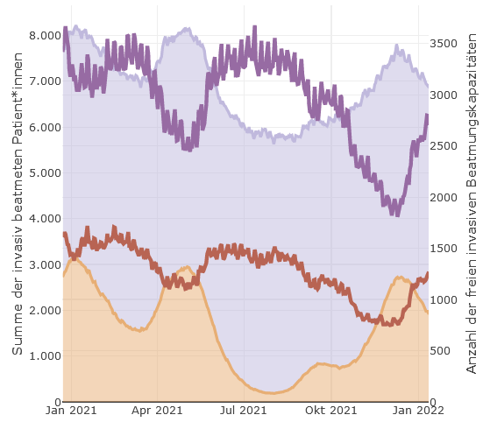
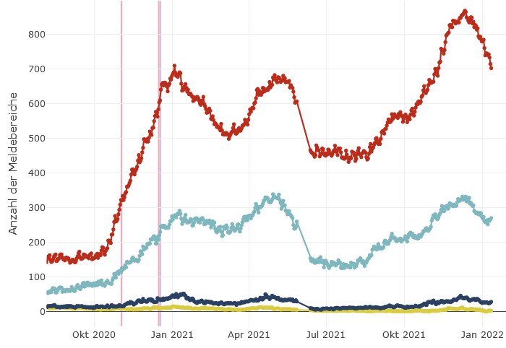
Einschätzung der Betriebssituation
Invasive Beatmungskapazität (belegt + frei)
Gründe der Einschränkung

Slide 4
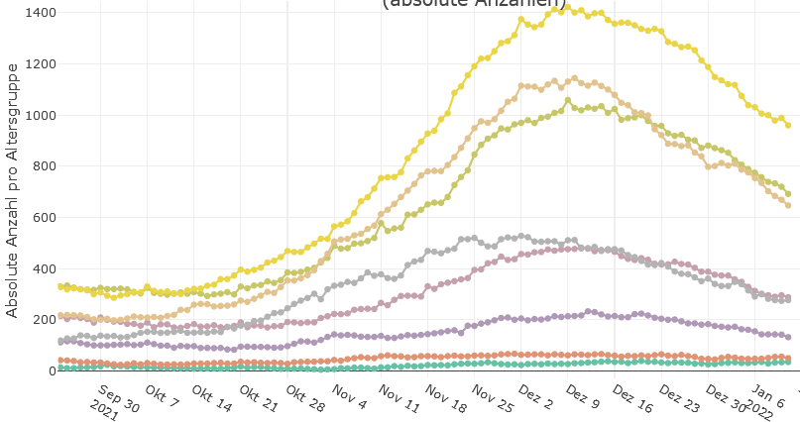
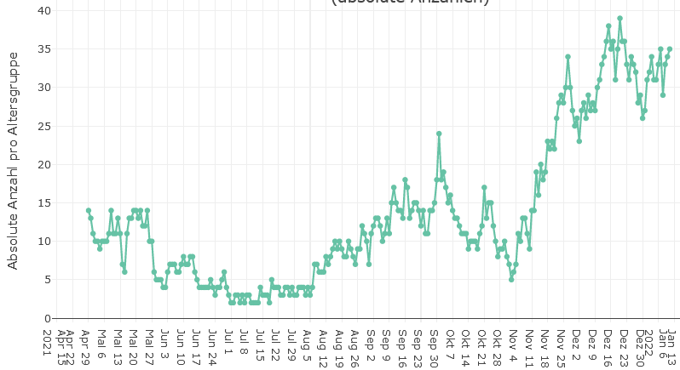
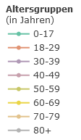
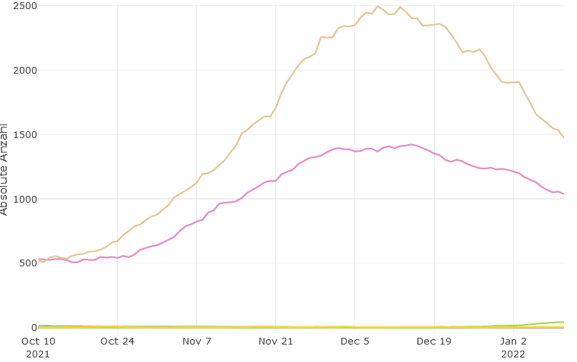
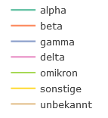
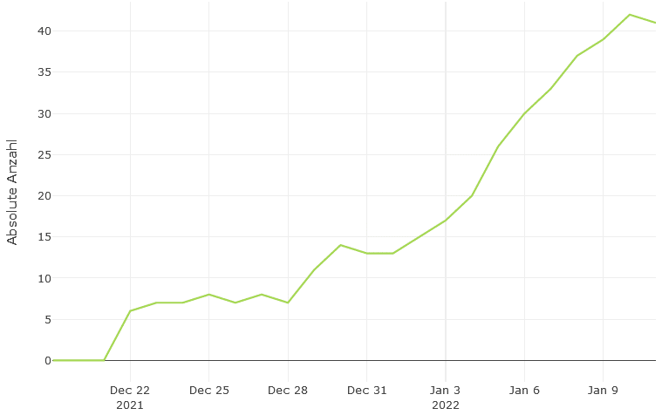
Altersgruppen Entwicklung (absolut)
0-17 Jährige: ~ 17% ohne COVID-Symptomatik in Behandlung
ITS-Belegung COVID-19-Pat. mit Nachweis Virusvarianten
Omikron ITS-Fälle (Stand 11.1.22): 41

Slide 5
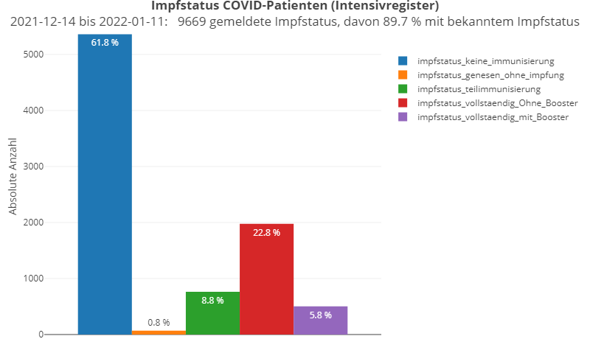
Gemeldeter Impfstatus neu aufgenommener COVID-Patient*innen

Slide 6
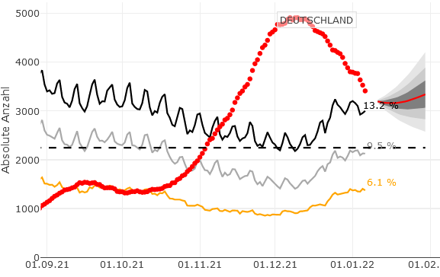
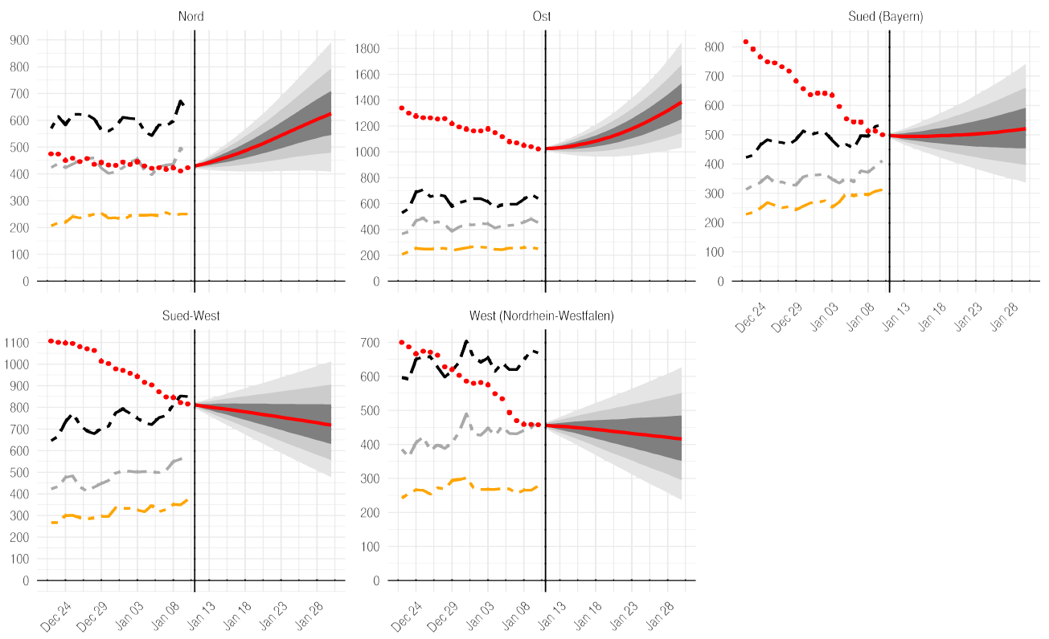
SPoCK: Prognosen intensivpflichtiger COVID-19-Patient*innen
Deutschland
Länder (nach Kleeblättern) mit Kapazitäts-Prognosen:
Kleeblatt Zuordnungen
Notes:
Prognosen für die nächsten 20 Tage! Hierbei ist zu beachten, dass dies die Trends anzeigt wenn der jetzige Zustand und Trend sich fortsetzt (sprich keine Maßnahmen oder andere Effekte die nächsten Tage einsetzen). Verlässlich sind also va eher die nächsten 10 (!) Tage der Prognose

